Slide 1
Inflace
Inflace bývala v minulosti, a já se obávám, že stále je, jednou z nejúčinnějších cest k rozvratu ekonomiky, k politickému chaosu, k ožebračení a tím možné radikalizaci miliónů lidí a ke vzniku nového vzorce myšlení.
V. Klaus

Slide 2
Inflace = růst cenové hladiny (P).
Cenovou hladinu měříme cenovými indexy (CPI, PPI, IPD).
Index spotřebitelských cen (CPI):
(Cenový index výrobců (PPI – Producer Price Index), někdy také označovaný jako „cenový index vstupů“.)
CPI =
náklady na spotřební koš v běžném období
náklady na spotřební koš v základním období
CPI =
1025
∑ p_{1i} . q_{0i}
i = 1
1025
∑ p_{0i} . q_{0i}
i = 1
q_{0i} … váha i-tého zboží ve spotřebním koši (v základním období)
p_{0i} … cena i-tého zboží ve spotřebním koši (v základním období)
p_{1i} … cena i-tého zboží ve spotřebním koši (v běžném období)

Slide 3
ECOICOP | NAZEV | MĚRNÁ JEDNOTKA |  | VÁHA v ‰
E00 | ÚHRN |  |  | 1000,000000
E01 | POTRAVINY A NEALKOHOLICKÉ NÁPOJE |  |  | 178,075443
E01.1 | Potraviny |  |  | 161,315869
E01.11 | Pekárenské výrobky; obiloviny |  |  | 28,335389
E01.12 | Maso |  |  | 42,308168
E01.14 | Mléko, sýry a vejce |  |  | 29,806503
E01.15 | Oleje a tuky |  |  | 7,634836
E01.16 | Ovoce |  |  | 12,997153
E01.17 | Zelenina |  |  | 14,654590
E01.18 | Cukr, marmeláda, med, čokoláda a cukrovinky |  |  | 14,234249
E01.19 | Potravinářské výrobky jinde neuvedené |  |  | 7,020315
E01.2 | Nealkoholické nápoje |  |  | 16,759574
E02 | ALKOHOLICKÉ NÁPOJE, TABÁK |  |  | 86,948337
E02.1 | Alkoholické nápoje |  |  | 39,129528
E02.11 | Lihoviny |  |  | 14,152973
E02.12 | Vína |  |  | 12,252570
E02.13 | Piva |  |  | 12,723985
E02.2 | Tabák |  |  | 47,818809
E03 | ODÍVÁNÍ A OBUV |  |  | 38,945347
E03.1 | Odívání |  |  | 29,096197
E03.110. | ŠATOVKA DÁMSKÁ | 1 | m2 | 0,179378
E03.12 | Oděvy |  |  | 26,750139
E03.2 | Obuv včetně oprav |  |  | 9,849150
E04 | BYDLENÍ, VODA, ENERGIE, PALIVA |  |  | 267,373622
E04.41 | Dodávka vody (vodné) |  |  | 7,416164
E04.5 | Elektrická a tepelná energie, plyn a ostatní paliva |  |  | 78,476084
E04.51 | Elektrická energie |  |  | 39,641749
E04.52 | Plynná paliva |  |  | 19,109429
E04.54 | Tuhá paliva |  |  | 6,031751
E04.55 | Tepelná energie |  |  | 13,662301
E05 | BYTOVÉ VYBAVENÍ, ZAŘÍZENÍ DOMÁCNOSTI; |  |  | 58,333435
E06 | ZDRAVÍ |  |  | 26,544646
E06.1 | Léčiva a zdravotnické prostředky |  |  | 15,507552
E07 | DOPRAVA |  |  | 103,689553
E07.1 | Nákup automobilů,motocyklů a jízdních kol |  |  | 43,281158
E07.11 | Automobily |  |  | 40,131696
E07.111 | NOVÉ AUTOMOBILY |  |  | 15,374453
E07.111.3 | NOVÁ ŠKODA FABIA 1,0 TSI (70KW) | 1 | ks | 1,634591
E07.112 | OJETÉ AUTOMOBILY |  |  | 24,757243
E07.2 | Provoz osobních dopravních prostředků |  |  | 51,177847
E07.22 | Pohonné hmoty a oleje pro osobní dopravní p. |  |  | 31,772263
E07.3 | Dopravní služby |  |  | 9,230548
E08 | POŠTY A TELEKOMUNIKACE |  |  | 32,611933
E09 | REKREACE A KULTURA |  |  | 81,481897
E09.131 | OSOBNÍ POČÍTAČE |  |  | 5,874833
E09.3 | Ost. předměty pro rekreaci a volný čas vč. zahrad. a |  |  | 18,178005
E09.6 | Dovolená s komplexními službami |  |  | 16,949289
E10 | VZDĚLÁVÁNÍ |  |  | 5,565065
E10.1 | Preprimární a primární vzdělávání |  |  | 0,789671
E10.4 | Terciární vzdělávání |  |  | 1,804363
E11 | STRAVOVÁNÍ A UBYTOVÁNÍ |  |  | 57,909566
E12 | OSTATNÍ ZBOŽÍ A SLUŽBY |  |  | 62,521156
E12.1 | Osobní péče |  |  | 28,603256
E12.5 | Pojištění |  |  | 8,859788
E12.704. | POPLATEK ZE PSA | 1 | poplatek | 0,367036
Spotřební koš pro výpočet indexu spotřebitelských cen od ledna 2022
domácnosti celkem - stálé váhy roku 2020

Slide 4
NEPŘESNOSTI V MĚŘENÍ INFLACE
Zastarávání skladby spotřebitelského koše ve vztahu k vývoji skutečné struktury spotřeby. Nyní je interval kratší, 2 roky.
Neschopnost cenových indikátorů postihnout rozdíl mezi cenovým růstem vlivem klasických inflačních vlivů a cenovým růstem způsobeným zvýšením kvality statků.
Statistické úřady mají na řadu let stanovena místa zjišťování cen statků zařazených do spotřebitelského koše.
Fixace těchto „sběrných“ míst může snižovat vypovídací schopnost ukazatelů cenového vývoje. Nepostihují přesun spotřebitelů z dražších nákupních míst k levnějším, např. k nákupům v hypermarketech, ve stáncích, v diskontních prodejnách a v poslední době zejména na internetu (e-shopy).

Slide 5
Implicitní cenový deflátor (IPD):
Deflátor je představován zlomkem, v jehož čitateli je hodnota HDP daného (běžného) roku vyjádřena v běžných cenách tohoto roku, tzn. nominální HDP. Ve jmenovateli zlomku je tentýž HDP, tzn. HDP běžného roku, avšak vyjádřený ve stálých cenách, tzn. v cenách období, které jsme vyhlásili za výchozí. Chceme-li měřit vývoj cenové hladiny pomocí IPD, musíme HDP běžného období ocenit cenami základního období, abychom tak získali veličinu reálného HDP a mohli s ní pak srovnat její nominální protějšek. Údaj o vývoji cenové hladiny nám vyplyne implicitně z tohoto srovnání; proto mluvíme o implicitním cenovém deflátoru.
IPD = IPD =
HDP _{nominální}
HDP _{reálný}
n
∑ p_{1i} . q_{1i}
i = 1
n
∑ p_{0i} . q_{1i}
i = 1
q_{1i} … váha i-tého zboží (v běžném období)
p_{0i} … cena i-tého zboží (v základním období)
p_{1i} … cena i-tého zboží (v běžném období)

Slide 6
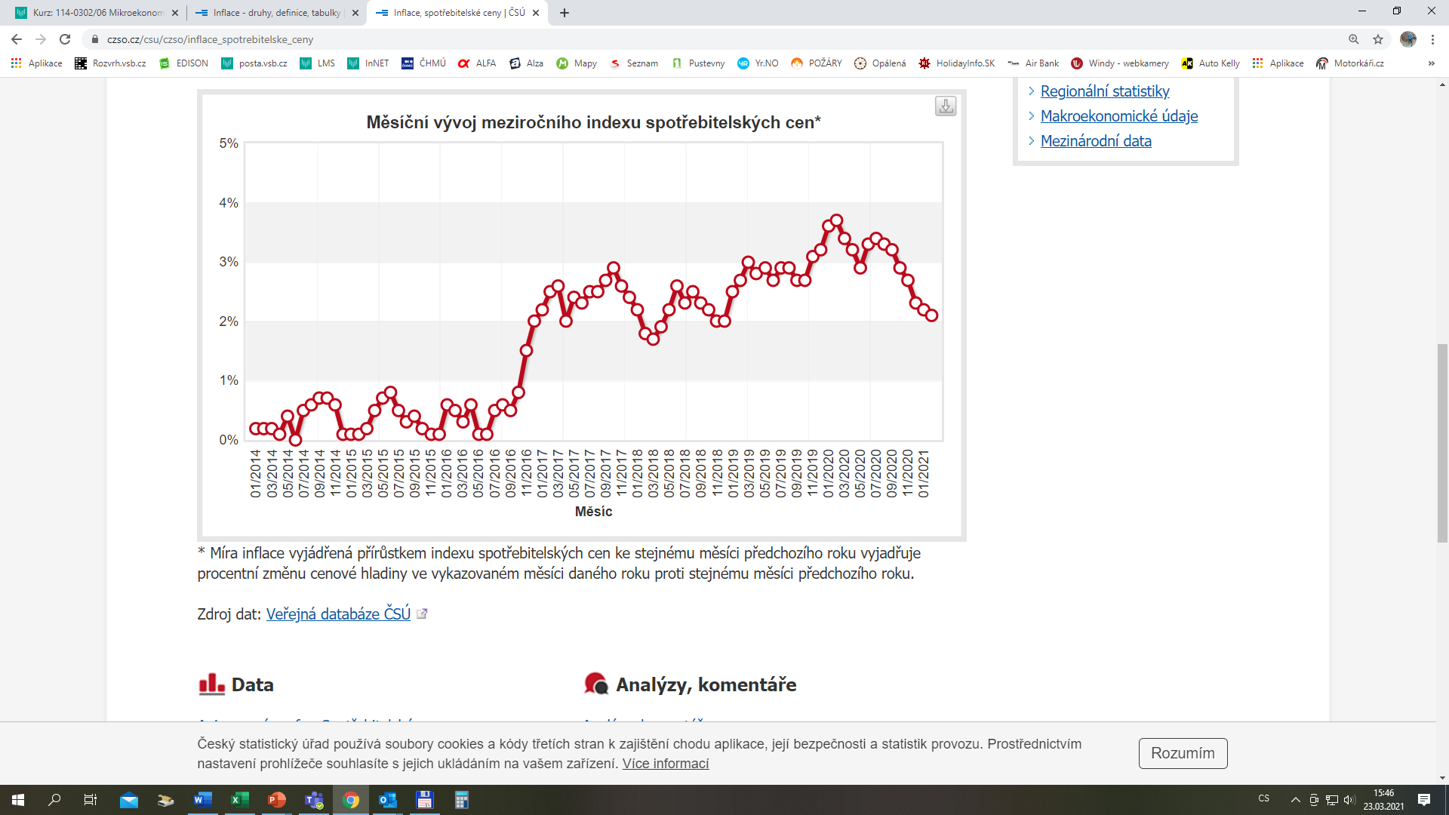
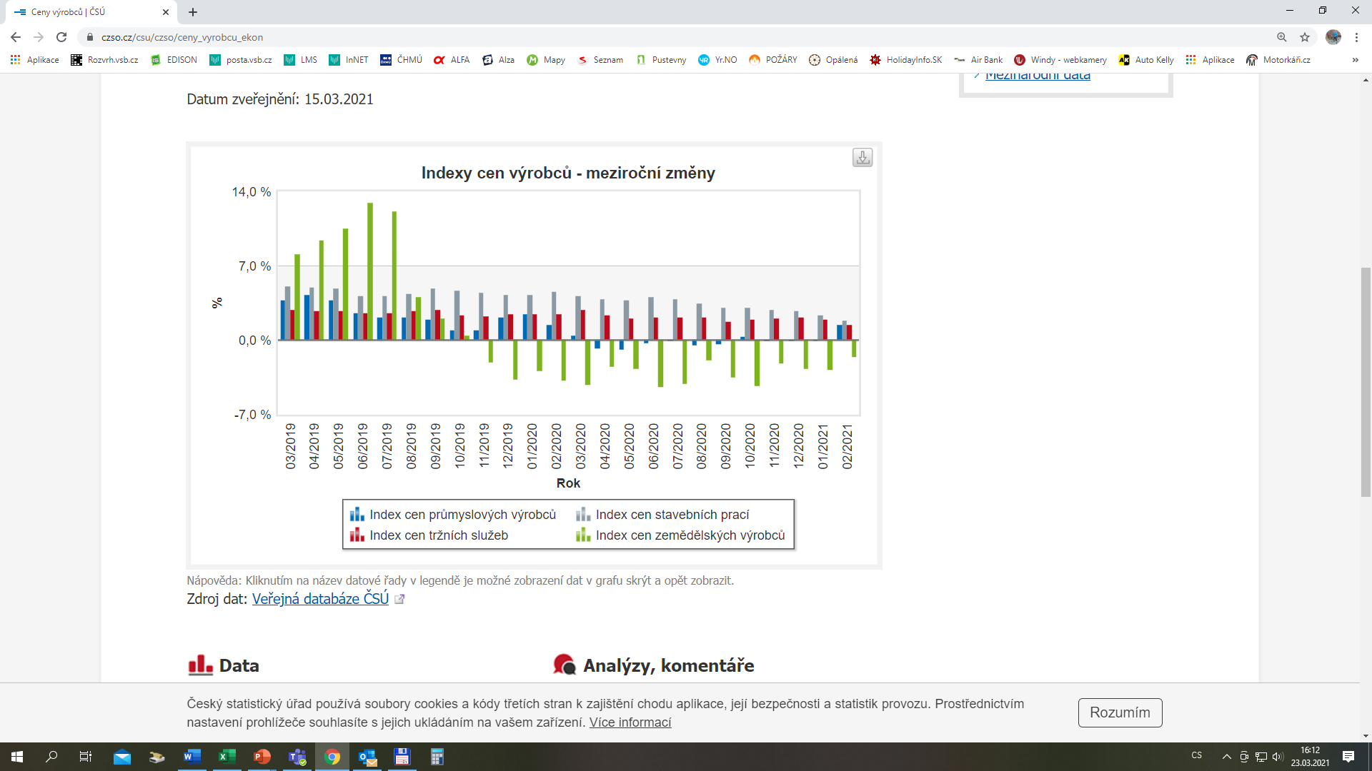
Vývoj cenových indexů v ČR (CPI, PPI)
Zdroj: www.czso.cz

Slide 7
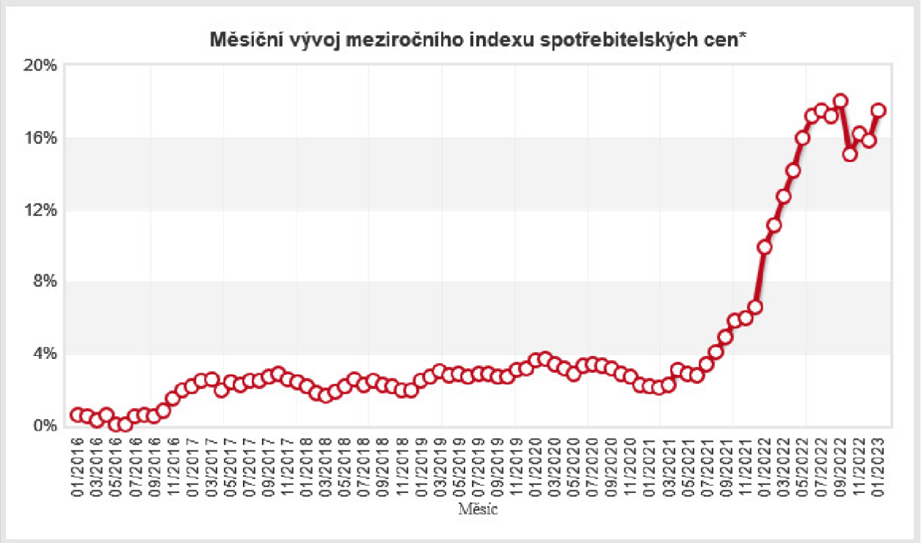
Míra inflace vyjádřená přírůstkem indexu spotřebitelských cen ke stejnému měsíci předchozího roku vyjadřuje procentní změnu cenové hladiny ve vykazovaném měsíci daného roku proti stejnému měsíci předchozího roku.

Slide 8
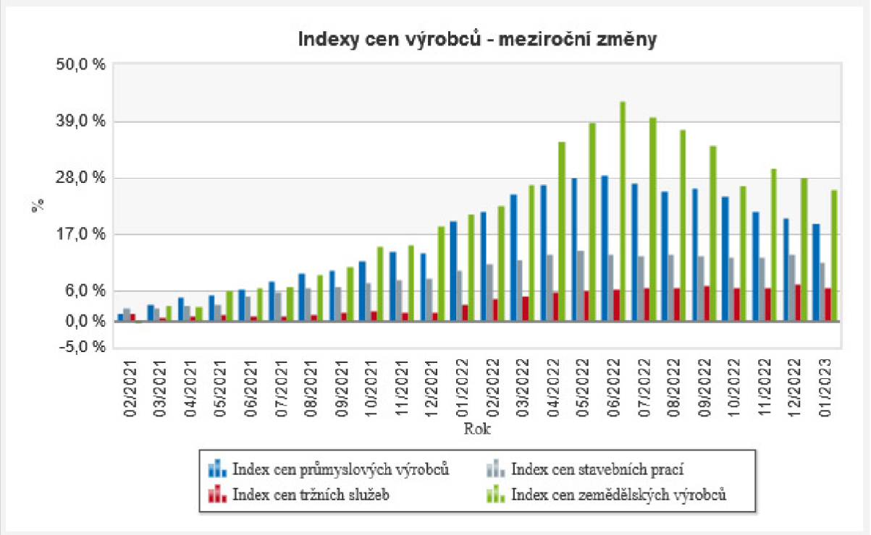
Indexy cen výrobců, meziroční růst/pokles, v %, leden 2023:
průmyslových: 19,0
stavebních prací: 11,4
tržních služeb: 6,3
zemědělských: 25,5

Slide 9
Míra inflace (π)
měří míru změny cenové hladiny (P)
= . 100 (%)
CPI₁- CPI₀
CPI₀
P₁ … cenový index v běžném období
P₀ … cenový index v základním období
Při vyjadřování míry inflace pomocí indexu spotřebitelských cen jsou často uváděna různá čísla.
Je třeba uvést jednoznačně období, za které je míra inflace uváděna, a základ, k němuž se vymezené období porovnává.

Slide 10
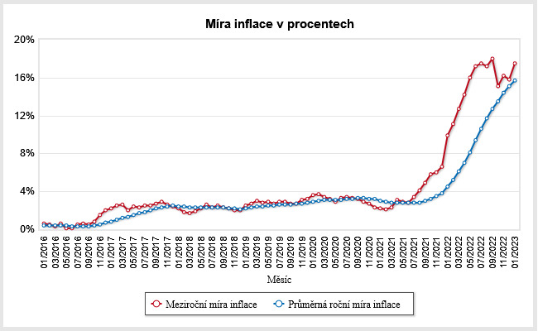
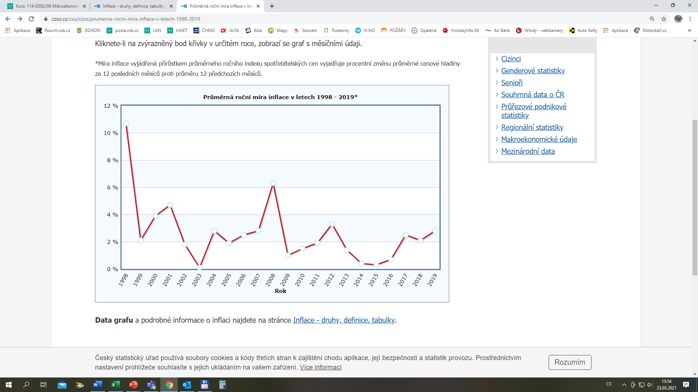
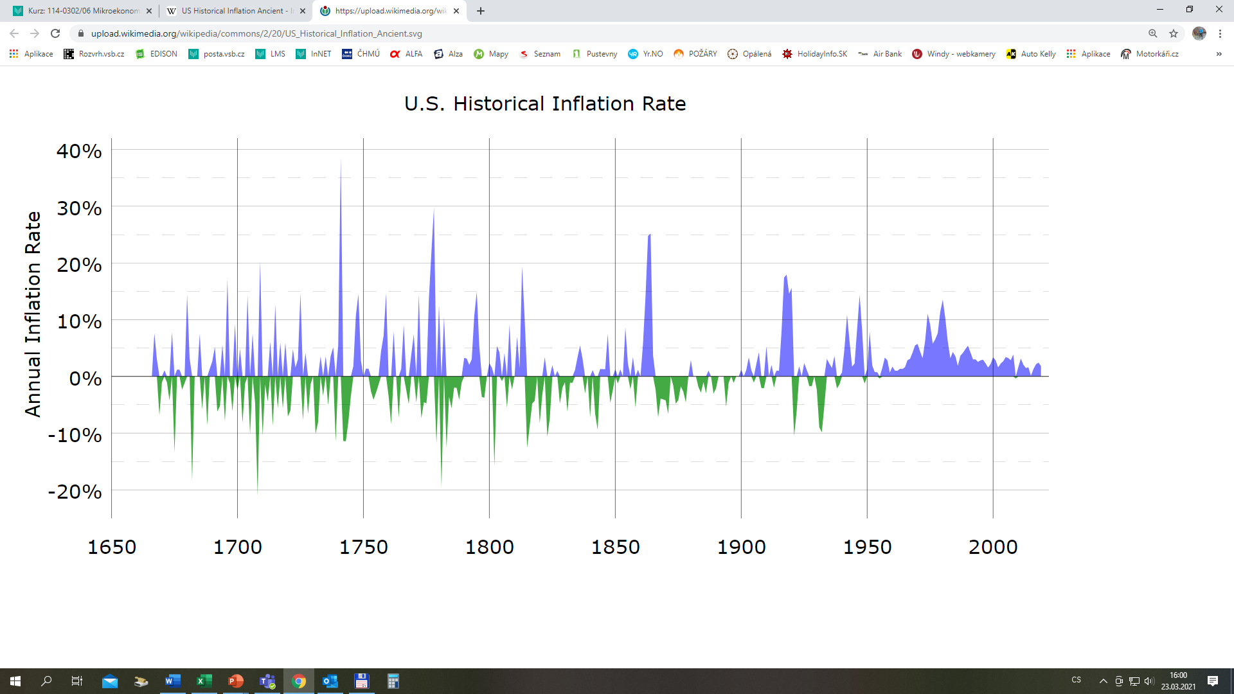
Míra inflace v ČR (2014 – 2021)
Míra inflace v ČR (1998 – 2019)
Míra inflace vyjádřená přírůstkem průměrného ročního indexu spotřebitelských cen vyjadřuje procentní změnu průměrné cenové hladiny za 12 posledních měsíců proti průměru 12 předchozích měsíců. Průměrná roční míra inflace – jedná se o hodnotu téhož ukazatele v prosinci daného roku. 15,1% v roce 2022.
Zdroj: www.czso.cz
https://cs.wikipedia.org/wiki/Inflace

Slide 11
Členění inflace:
podle směru růstu – inflace, deflace, dezinflace, akcelerující inflace
podle rychlosti – mírná/plíživá, pádivá, hyperinflace
podle projevu v ekonomice – otevřená, skrytá, potlačená, importovaná
podle očekávání – anticipovaná, neanticipovaná
podle příčiny vzniku - poptávková, nabídková
podle dopadu na HDP - stagflace, slumpflace

Slide 12
Příklady hyperinflace
Německo
  Po první světové válce (rok 1923 - meziroční míra inflace 32 400 %)
Maďarsko
  Po druhé světové válce (rok 1946 - meziroční míra inflace 41,9 biliard %, tj. 4,19×10¹⁶)
Jugoslávie
  Rok 1992 – meziroční míra inflace 19 800 %
Rusko
  Rok 1992 – meziroční míra inflace 2 500 %
Zimbabwe
  Meziroční míra inflace na zač. r. 2007 byla 24 000 %, v červnu 2008 už 11 milionů %, v prosinci 2008 stoupla na 231 milionů %, na konci roku 2009 už jen asi 5 %, v červnu 2018 byla 2,9 %, v červnu 2019 opět 97,9 %, v březnu 2020 již 676 %.

Slide 13
Kurz amerického dolaru k německé marce
v letech 1914 - 1923
Červenec 1914 | 4,2 marky
Leden 1919 | 8,9 marek
Červenec 1919 | 14,0 marek
Leden 1920 | 64,8 marek
Červenec 1920 | 39,5 marek
Leden 1921 | 64,9 marek
Červenec 1921 | 76,7 marek
Leden 1922 | 191,8 marek
Červenec 1922 | 493,2 marek
Leden 1923 | 17.972 marek
Červenec 1923 | 353.412 marek
Srpen 1923 | 4.620.455 marek
Září 1923 | 98.860.000 marek
Říjen 1923 | 25.260.208.000 marek
Listopad 1923 | 4.200.000.000.000 marek

Slide 14
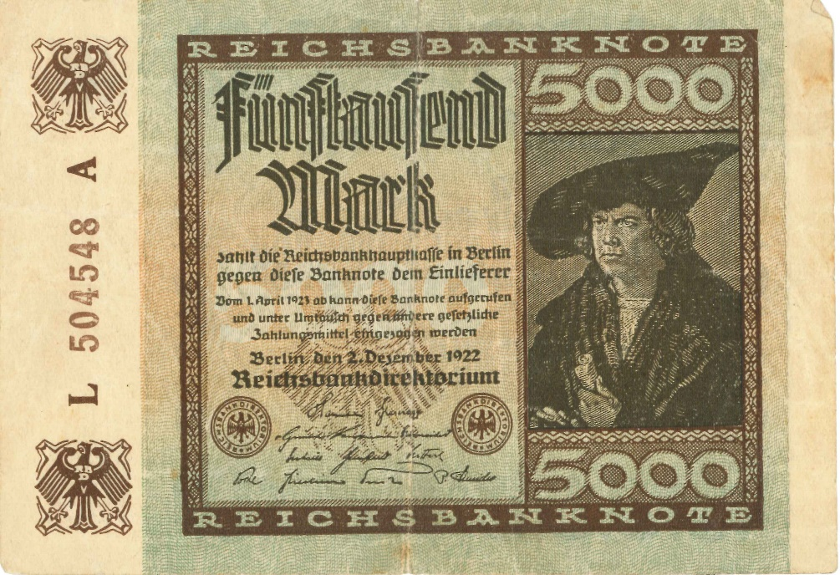
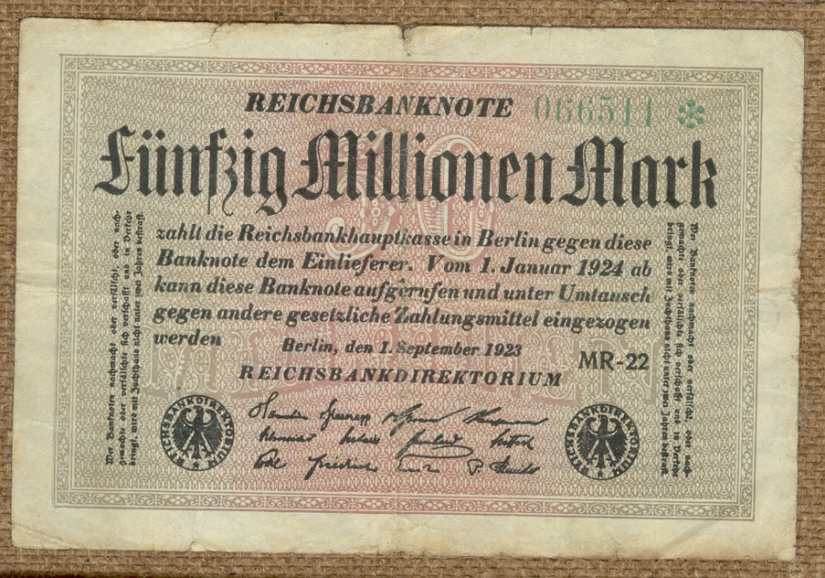
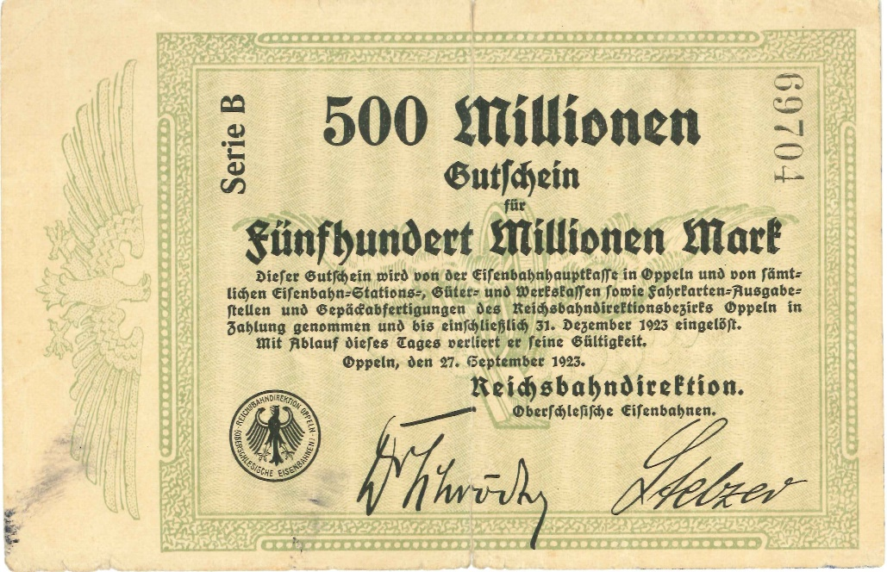
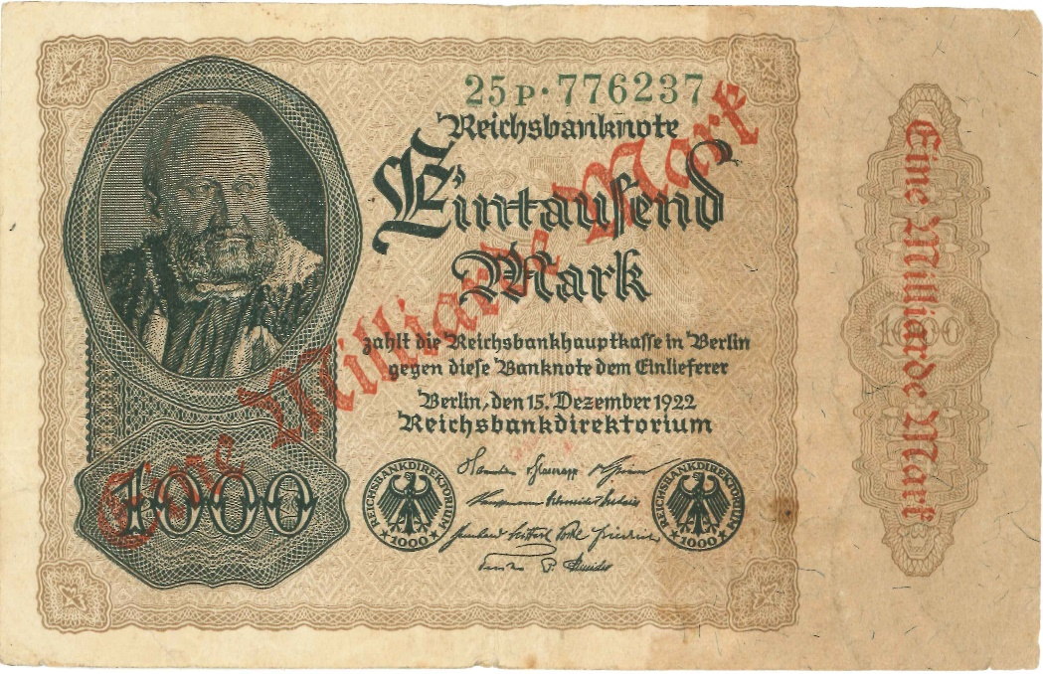
Německé hyperinflační bankovky (1922 - 1923)

Slide 15
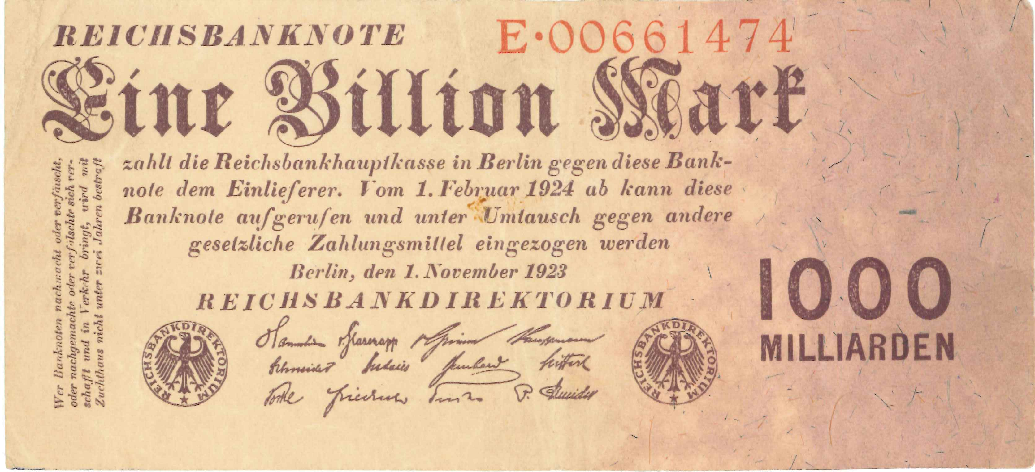
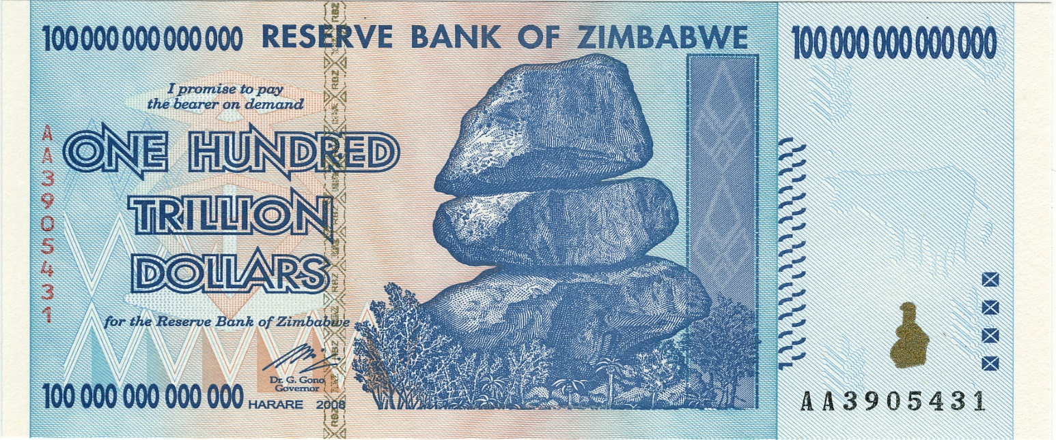
Německá hyperinflační bankovka v hodnotě 1 bilion marek (1923)
Stobilionová zimbabwská bankovka z roku 2008

Slide 16
Poptávková inflace
Inflace vyvolaná převahou agregátní poptávky nad agregátní nabídkou. Poptávkovou inflaci můžeme popsat jako stav, kdy domácnosti, firmy, vláda a zahraniční subjekty chtějí spotřebovávat větší produkt, než jaký při stálých cenách ekonomika vytváří. Vzniklá mezera může být uzavřena buď zvýšením nabídky nebo zvýšením cen.
Mechanismus inflace tažené poptávkou znázorňuje obrázek. Je v něm zobrazena situace, kdy došlo ke zvýšení agregátní poptávky: křivka AD se posunuje doprava do pozice AD’. Při nezměněné agregátní nabídce, tzn. při dané SRAS křivce, se zvýšení AD projeví přesunem rovnováhy z bodu E do bodu E´. Nové rovnováhy bylo dosaženo při zvýšené cenové hladině (P’).
Do jaké míry se zvýšení celkové poptávky projeví pouze inflačně a do jaké míry i přírůstkem produktu (Q), to závisí na tvaru křivky agregátní nabídky a na tom, jak dalece jsou v dané ekonomice využity zdroje. Pokud je ekonomika blízko své hranici produkčních možností, tzn. pokud se úroveň jejího skutečného produktu blíží úrovni jejího produktu potenciálního, má přírůstek AD převážně inflační dopad a ve zvýšení produktu se projevuje jen minimálně anebo vůbec ne.

Slide 17
Příčiny poptávkové inflace:
deficitní financování ze státního rozpočtu + zvýšení množství peněz v ekonomice (k zajištění likvidity ve finančním systému tzv. kvantitativní uvolňování centrálních bank – růst objemu peněz v ekonomice) = inflace
rychlost obratu peněz v ekonomice
přílišný objem bankovních úvěrů firmám, který předstihuje růst potenciálního produktu
převaha investic nad úsporami - je-li v ekonomice více investováno než uspořeno, povede přebytek poptávky k růstu cen
Nárazové použití dříve utvořených úspor domácností a firem – tím se skokově zvýší poptávka, ale nabídka není schopna tak rychle reagovat, růst cen ji vyrovná.

Slide 18
Nákladová inflace
Nákladová inflace má svůj původ na straně nabídky. Je způsobována zvyšováním cen „vstupů“ do výroby, tzn. růstem nákladů na práci, kapitál a přírodní zdroje. Rostoucí náklady tlačí ceny „nahoru“, a proto bývá nákladová inflace označována za „inflaci tlačenou náklady“.
Zvýšení nákladů produkce vede za jinak nezměněných okolností, tzn. v rámci daných rozpočtových omezení firem, k omezení jejich produkce, což při stávající poptávce vede k růstu cen. Křivka agregátní nabídky (SRAS) se v důsledku zvýšených nákladů posune doleva – z pozice SRAS do pozice SRAS’. Při nezměněné křivce AD se bod rovnováhy posune z E do E’. Vzhledem k tomu, že tento bod leží výše než původní rovnovážný bod, je tento posun spojen s inflací. Nové rovnováhy bude dosaženo na úrovni P’. Nákladová inflace bývá spojována s inflační spirálou, v níž se cenový růst přenáší z nižšího stupně zpracování na vyšší atd. „Roztočení“ inflační spirály bývá zpravidla iniciováno růstem cen výrobních „vstupů“.

Slide 19
Příčiny nabídkové inflace:
Zdražení výrobních faktorů – např. ceny surovin a energií;
Politické události – válka na Ukrajině!!
Rychlejší růst mezd než produktivity práce, tzv. mzdová inflace;
Inflační očekávání – výrobců, obchodníků;
Monopolní struktura ekonomiky - dominantní postavení na trhu (např. Řetězce plodiny – zpracovatelé – velkoobchod – prodejní řetězce) umožňuje zvyšovat ceny své produkce v zájmu maximalizace zisku;
Importovaná inflace - importují-li firmy zdražené výrobní „vstupy“, které pak používají k produkci, dochází k růstu výrobních nákladů a za jinak nezměněných podmínek i k růstu cen;
Devalvace - importující firmy musí za tytéž komodity platit (v dané měně) vyšší ceny;
Opatření s environmentálními aspekty – např. emisní povolenky.

Slide 20
Důsledky inflace:
Pokles kupní síly peněz;
Snížení reálných úspor, peníze neplní úlohu uchovatele hodnoty;
Sociální a ekonomická nestabilita a nejistota;
Přerozdělení majetku (důchodů) - mezi dlužníky a věřiteli, mezi příjemci fixních a flexibilních důchodů;
Znehodnocení informací cenového systému – signální funkce ceny;
Obtížné odhady návratnosti resp. mezní efektivnosti investic a tedy pokles investiční aktivity
Zvýšení reálné daňové zátěže (v systému progresivních daňových sazeb) = taxflace;
Přeceňovací náklady (menu costs).

Slide 21
Snižování inflace (dezinflace):
Krátkodobě? By znamenalo položit hospodaření řady předlužených vlád ze dne na den!
Restriktivní hospodářská politika
  pokles množství peněz v ekonomice, růst úrokových sazeb
  snižování vládních výdajů a transferů, tedy snižování deficitu veřejných rozpočtů (vzácnost je druhá strana fenoménu neomezenosti potřeb nárokového typu myšlení!! Je třeba změnit toto myšlení!)
  zvyšování daní,
  má za následek omezení ekonomického růstu („koeficient obětování“ = % poklesu ztraceného HDP / % záměrného snížení míry inflace)
Regulace mezd a cen – s ohledem na změnu produktivity práce
Cílování inflace centrální bankou

Slide 22
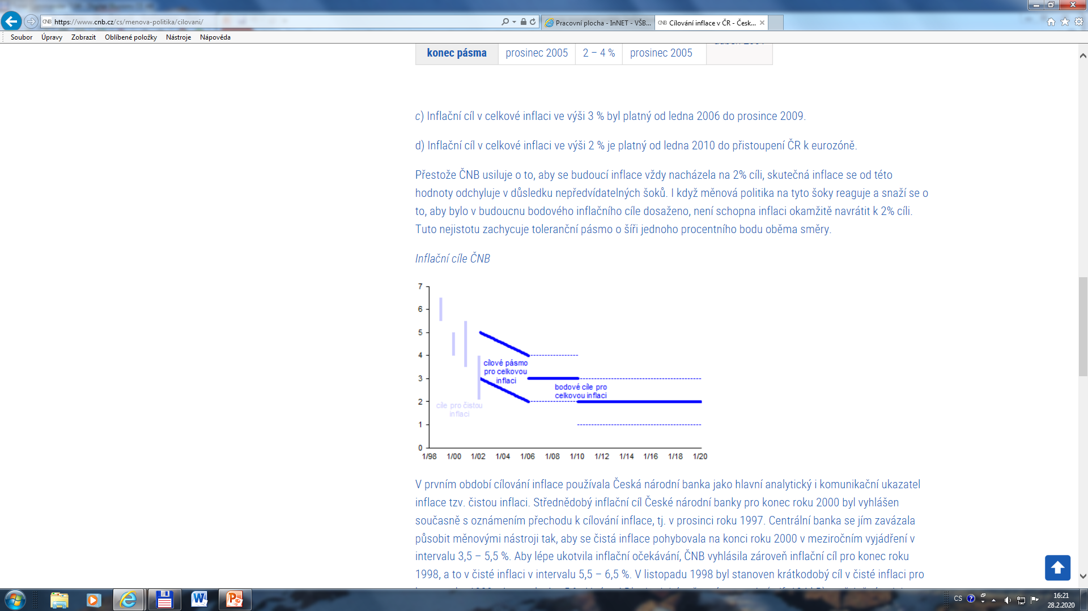
Inflační cíle ČNB
Zdroj: https://www.cnb.cz/cs/menova-politika/cilovani/

Slide 23
Shrnutí - klíčové pojmy:
cenová hladina
cenové indexy – CPI, PPI, IPD
míra inflace
inflace, deflace
dezinflace, akcelerovaná inflace
mírná, pádivá, hyperinflace
otevřená, skrytá, potlačená inflace
anticipovaná, neanticipovaná inflace
příčiny a důsledky inflace
poptávková a nákladová inflace
snižování inflace – hospodářské restrikce, cílování inflace
koeficient obětování

